Slide 1
Propunere program asigurari pentru membrii PSC
Private & Confidential

Slide 2
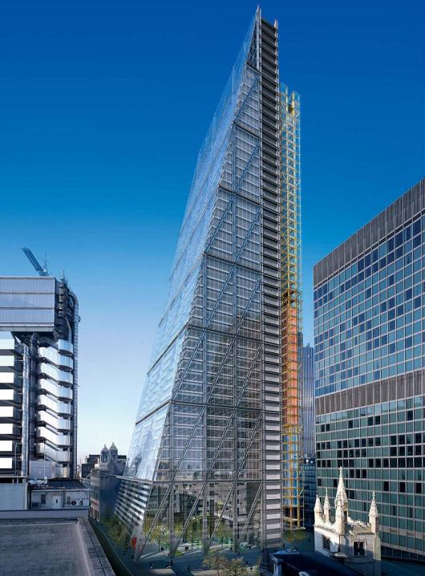
Aon Group
Lider la nivel mondial, in regiunea CEE și in Romania
Consilier de management al riscului
Broker de asigurare si reasigurare
Ofera solutii in domeniul resurselor umane
65,000 de colegi in intreaga lume
500 de birouri în peste 120 de tari
$11.8 B - veniturile totale generate în 2013
Aon a fost numit in mod repetat, de mai multe surse din industrie, ca fiind cel mai bun broker din lume, cel mai bun intermediar de asigurari, reasigurari, o firma care stie sa pastreze managerii precum si ca fiind cea mai buna firma de consultanta in domeniul beneficiilor pentru angajați

Slide 3
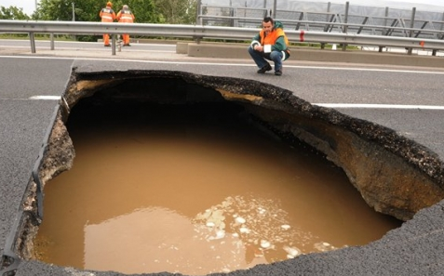
De ce este nevoie de asigurare?

Slide 5
De ce sa asiguram proiectele de constructii
Cerinte contractuale:
Scheme de timp detaliate
Acoperire totala
Clauze variate si / sau clauze financiare
Mentiuni specifice de asigurari
Bonus comercial:
Cost cunoscut al transferului de cost
Protectie impotriva riscului de catastrofe Gestionarea facila a daunelor
Asigurare multi-partida = mai putine batai de cap/ in caz de litigii
Beneficii rezultate din expertiza extinsa asupra managementului de risc
Va asiguram de expertiza noastra in arii si domenii variate pentru a va economisi banii si pentru a ajunge ca orice cerere/dauna sa fie platita!
INFRASTRUCTURA | STRUCTURI CIVILE | CLADIRI FARA DESTINATIE COMERCIALA | CENTRE COMERCIALE | CLADIRI CU DESTINATIE UTILITARA

Slide 6
De ce acest program
Simplificarea procesului de obtinere de asigurari pentru membrii PSC
Negocierea unor tarife mai avantajoase
Raspuns mai rapid la solicitarile de asigurare
Venituri suplimentare pentru PSC

Slide 7
Tipuri de asigurare
Asigurarea tuturor riscurilor de constructii/ montaj CAR/ EAR
Asigurarea de raspundere civila generala fata de terti (de regula inclusa in CAR/ EAR)
Asigurarea echipamentelor si utilajelor de constructii CPM
Asigurarea de raspundere civila a angajatorului
Asigurarea de accidente persoane
Asigurarea de raspundere civila profesionala a arhitectilor
Asigurari de garantii (Garantie de participare, Garantie de buna executie, Garantie de avans)
Asigurari CASCO si RCA pentru masini
Asigurari pentru birouri, sedii, bunuri/continut
Asigurari de calatorie

Slide 8
Contact Aon Romania
Bucuresti
Cluj Napoca
Victoria Center
Calea Victoriei Nr.145,
Etaj 7
Bucuresti – cod 010072
t: +4 021 212 58 16/17
f: +4 021 315 57 58
e: mihai.ghita@aon.ro
Str. Episcop Ioan Bob nr. 4, Ap. 2
Cluj Napoca – cod 400014
Judetul Cluj
t/f: +4 0264 591 511
e: mircea.baciu@aon.ro

